Slide 1
项目三 猪的生物学特性与品种
任务2 猪的品种识别

Slide 2
目的要求:
知识目标：了解猪的品种及其生产性能。
能力目标：能根据实体或图片认识猪的品种，简单说出其优缺点。
职业素养：善于观察和分析
Notes:
当图网 www.99ppt.com

Slide 3
二、我国地方猪种的分类
1. 华北型
2. 华中型
我国地方
猪种分类
3. 华南型
4. 江海型
5. 西南型
6. 高原型

Slide 4
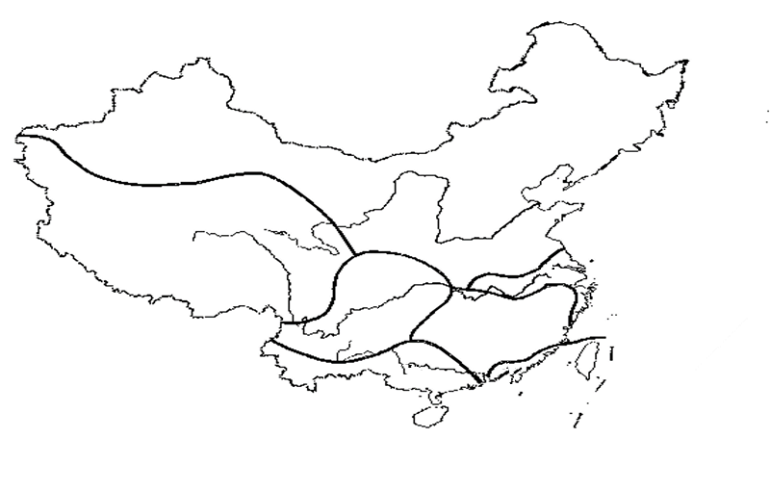
华北型
高原型
江海型
西南型
华中型
华南型
中国地方猪种分布示意图

Slide 5
华北型
分布及特点：淮河、秦岭以北，耐粗性、抗寒性和护仔性
华中型
分布及特点：长江与珠江之间广大地区，肉质好和体成熟早
华南型
分布及特点：云南、广东、广西、福建的南部和台湾省，早熟性和肉质好
江海型
分布及特点：淮河与长江之间的沿江沿海地区，猪种系南北两型杂交而成，繁殖性能好
西南型
分布及特点：云贵高原和四川盆地，皮、鬃毛品质好，大量吃青饲料及杂交配合力好。
高原型
分布及特点：青藏高原地区，皮的结构好及抗光化能力强

Slide 6
我国地方猪种的一些规律性变化：
从北到南，体型上“北大南小”，毛色上“北黑南花”，产仔性能上，以长江下游的江海型最高，向北、向南、向西均有越来越低的趋势。
Notes:
当图网 www.99ppt.com

Slide 7
（一）华北型
1.地理分布：分布最广，主要在淮河、秦岭以北，包括东北区、蒙新区。
2.体形外貌：被毛黑色，体躯高大，四肢粗壮，头腿长直，耳大下垂，额间多纵行皱纹；皮厚多皱褶，鬃毛发达。
3.猪种特点：耐粗饲，抗寒力强，繁殖性能好、窝产仔数多在12头以上。
4.代表猪种：东北民猪、西北八眉猪、黄淮海黑猪、山东沂蒙黑猪。

Slide 8
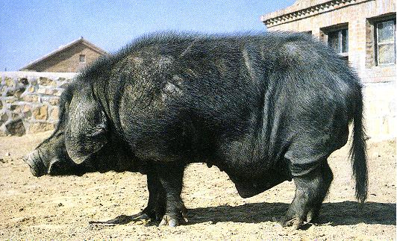
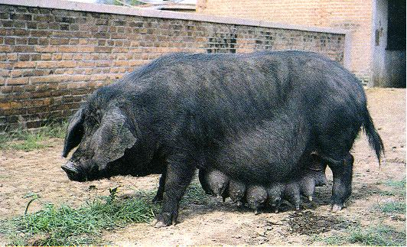
1.民猪
原名东北民猪
产于东北和华北部分地区，是东北地区的一个古老的地方猪种，有大（大民猪）、中（二民猪）、小（荷包猪）三种类型，现以中型为主。
民猪被毛黑色，有鬃毛，冬季密生棕红色绒毛，头中等大，面直长，额有纵行皱纹，耳大下垂，腰背平而窄，臀部倾斜，尾粗长，四肢粗壮，后躯倾斜，乳头7对以上。
Notes:
当图网 www.99ppt.com

Slide 9
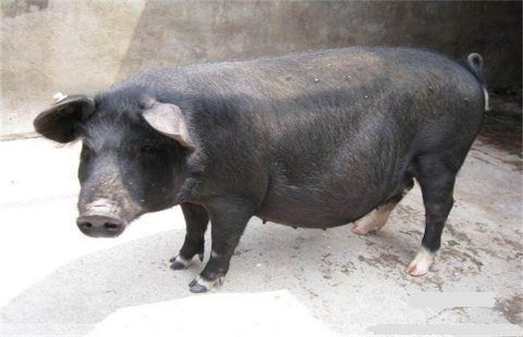
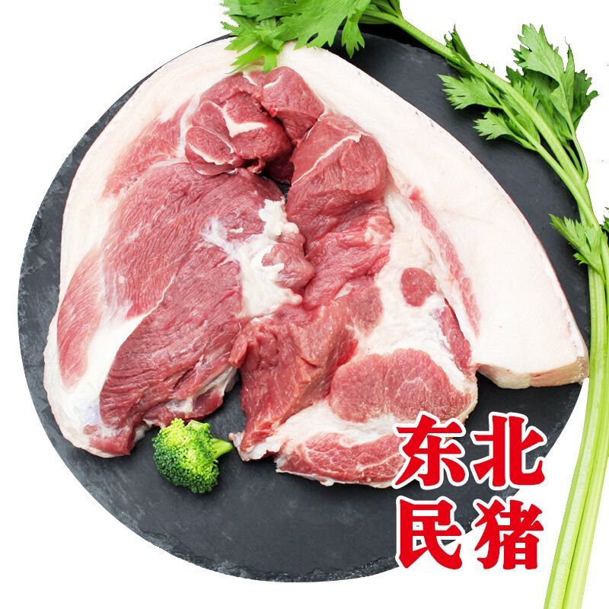
1.民猪
民猪特点：
是抗寒性强，耐粗饲，繁殖力高和肉质好。
胴体脂肪量较多，尤其是腹内脂肪沉积能力较强，肉色好，肉质佳美。
Notes:
当图网 www.99ppt.com

Slide 10
（二）华中型
1.地理分布：长江中下游和珠江之间广大地区。
2.体形外貌：华中型猪毛色以黑白花为主，头尾多为黑色，体躯中部有大小不等的黑斑，个别猪全黑。体型与华南型猪相似但体躯较华南型猪大，背腰较宽而多下凹。
3.猪种特点：成熟较早，体质较疏松，骨骼细致，肉质细嫩，生产性能介于华南与华北之间，一般产仔10~12头，乳头6~7对。
4.代表猪种：浙江金华猪、华中两头乌猪、湖南宁乡猪、赣中南花猪、大花白猪、福州黑猪、莆田黑猪等。

Slide 11
1.华中两头乌猪
华中两头乌猪产于长江中游和江南平原湖区、丘陵地带，包括湖南沙子岭猪、湖北监利猪和通城猪、江西的赣西两头乌猪和广西的东山猪等地方猪。
是我国长江中游地区数量最多、分布最广的猪种。
Notes:
当图网 www.99ppt.com

Slide 12
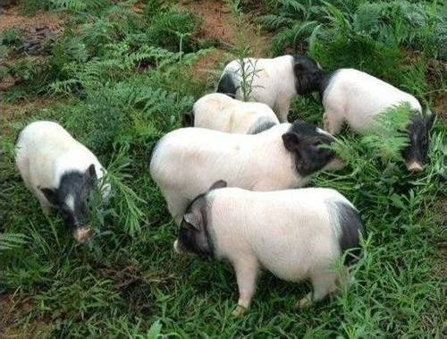
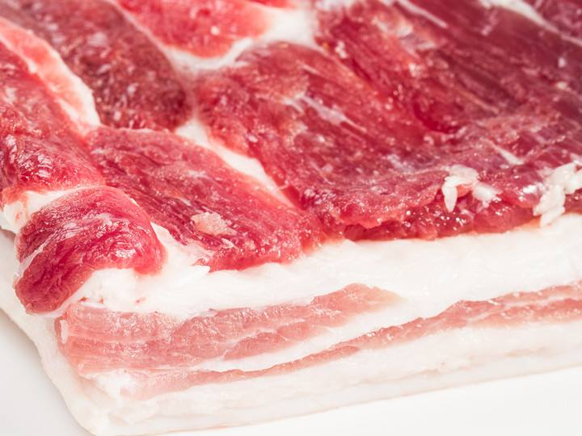
1.华中两头乌猪
躯干和四肢为白色，头、颈、臀、尾为黑色，黑白交界处有2-3厘米宽的晕带。头短宽，额部有一小撮白毛，额部皱纹多呈菱形，耳中等大、下垂，腹大，后躯欠丰满，四肢较结实，多卧系、叉蹄，乳头多为6-7对。

Slide 13
（三）华南型
1.地理分布：主要分布于云南、广东、广西、福建的南部和台湾省。
2.体形外貌：毛色多为黑白花，在头、臀部多为黑色，腹部多为白色，体躯偏小，体型丰满，背腰宽阔下凹，腹大下垂，皮薄毛稀，耳小直立或向两侧平伸。体型有“短、宽、矮、圆” 四大特点。
3.猪种特点：早熟，性成熟早。产仔数较少，每胎8～10头，皮薄膘厚，肉质细嫩。
4.代表猪种：两广小花猪，滇南小耳猪、香猪、槐猪、桃源猪等。

Slide 14
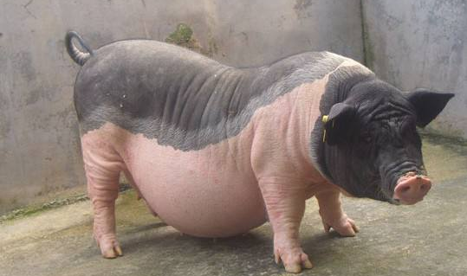
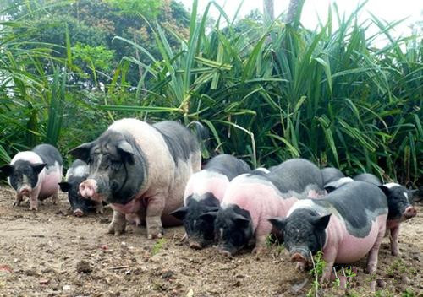
1.两广小花猪
分布于广东和广西相邻的浔江、西江流域的南部。
陆川猪、福绵猪、公馆猪和广东小耳花猪在1982年进行归并，统称两广小花猪。
陆川猪
小耳花猪
Notes:
当图网 www.99ppt.com

Slide 15
1.两广小花猪
两广小花猪体躯较小，具有头短、颈短、耳短、身短、脚短和尾短的特点，故有“六短猪”之称。
额较宽，有菱形皱纹，中间有白斑三角星，耳小向外平伸。背腰宽广凹陷，腹大拖地，体长与胸围几乎相等。毛色为黑白花，头、耳、背、腰、臀为黑色外，其余均为白色，黑白交界处有4～5厘米的黑皮白毛的灰色带。乳头6～7对。
两广小花猪具有早熟易肥、产仔较多、母性强、肉质好等优点，但背凹，腹大拖地，生长发育较慢。

Slide 16
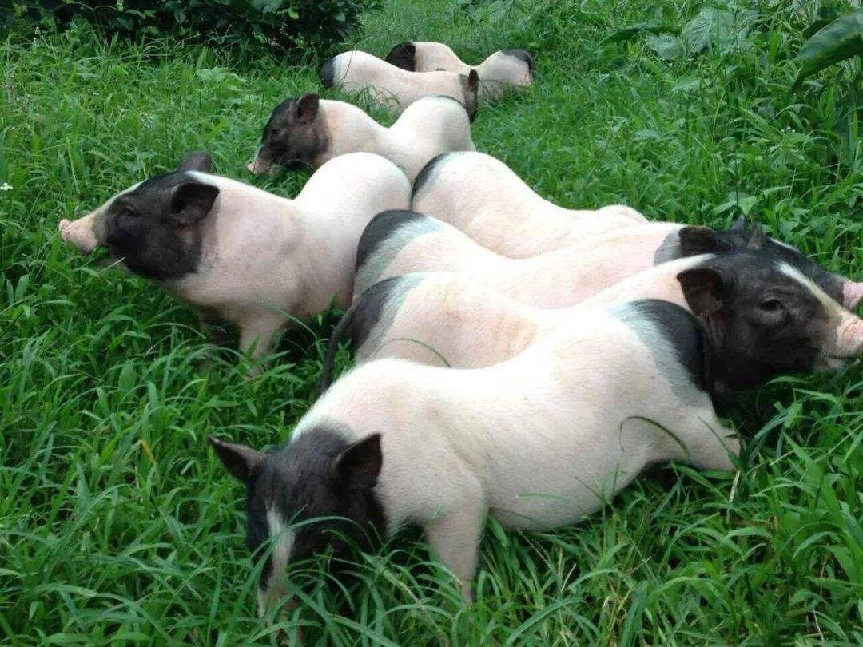
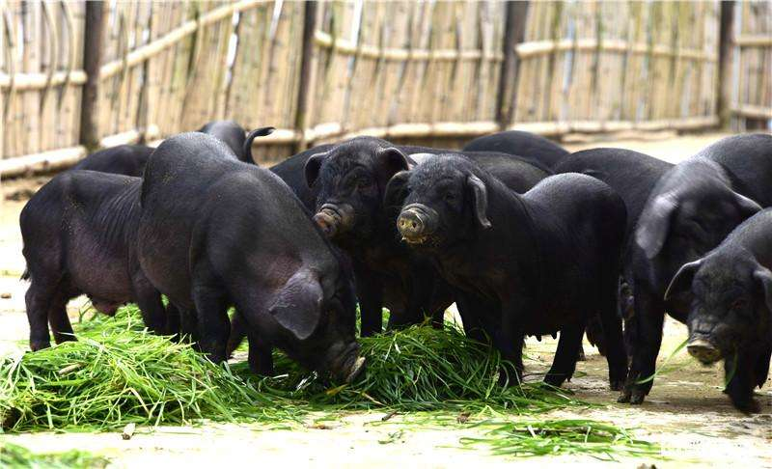
2.香猪
香猪又名“迷你猪”，是我国超小型地方猪种之一，贵州黔东南地区的从江香猪、剑白香猪和靠近贵州黔东南地区广西的巴马香猪最为著名，属矮小猪种。
加工烤猪、腊肉别有风味。
巴马香猪
从江香猪
Notes:
当图网 www.99ppt.com

Slide 17
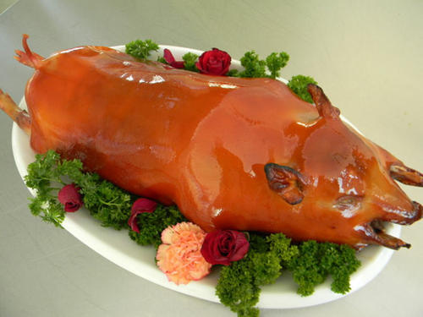
2.香猪
香猪体格短小。其被毛黑色，毛细有光泽、头长，额平，额部皱纹纵横，眼睛周围无毛区明显，耳薄向两侧平伸或稍下垂，背腰微凹，腹大而圆，下垂，四脚短细，尾巴细小，尾端毛呈白色。
香猪经济早熟，胴体瘦肉含量较高，肉嫩味鲜，皮薄骨细，早期即可宰食，断乳仔猪无腥味，加工烤猪、腊肉别有风味。
烤香猪
Notes:
当图网 www.99ppt.com

Slide 18
（四）江海型
1.地理分布：长江中下游沿岸以及东南沿海地区。
2.体形外貌：毛色多为黑色或有少量白斑，四蹄白，个别猪种全为白色。额宽皱纹深，有纵有横，多呈菱形，耳大下垂，背腰较宽，骨骼粗壮，皮厚而松软。
3.猪种特点：性成熟早，繁殖力强，窝产仔13头以上，高者达20头以上；乳头多为8对以上；脂肪多，瘦肉少。
4.代表猪种：太湖猪（二花脸，梅山，枫径）、姜曲海猪、虹桥猪等。

Slide 19
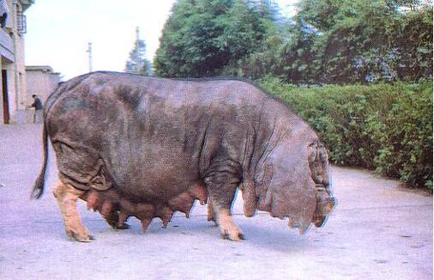
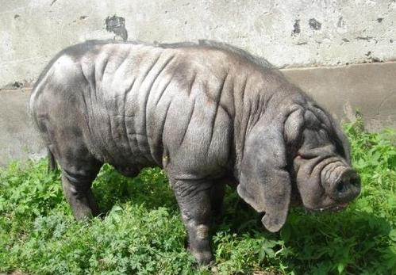
1.太湖猪
产于江浙地区太湖流域，是我国猪种繁殖力强，产仔数多的著名地方品种。
由二花脸、梅山、枫泾、嘉兴黑、横泾、米猪、沙乌头等猪种归并的，1974年起统称“太湖猪”。
梅山猪
枫泾猪
Notes:
当图网 www.99ppt.com

Slide 20
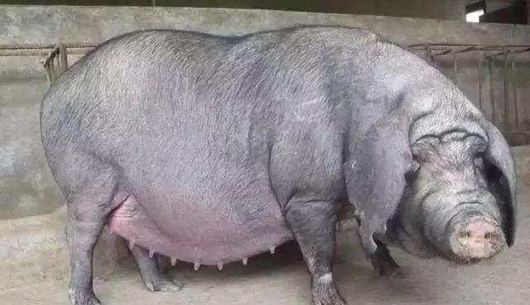
太湖猪体型中等，被毛稀疏，黑或青灰色，四肢、鼻均为白色，腹部紫红，头大额宽，额部和后驱皱褶深而密，耳大下垂，形如烤烟叶。四肢粗壮、腹大下垂、臀部稍高。乳头8～9对，最多12.5对。
太湖猪的主要特点是特别耐粗饲，繁殖率高。太湖猪是我国乃至全世界猪种中繁殖力最强，产仔数量最多的优良品种之一，享有“国宝”之誉。

Slide 21
（五）西南型
1.地理分布：分布在云贵高原和四川盆地的大部分地区。
2.体形外貌：毛色多为全黑和相当数量的黑白花，但也有少量红毛猪。头大，腿较粗短，额部多有旋毛或纵行皱纹。
3.猪种特点：产仔数一般为8～10头，屠宰率低，脂肪多。
4.代表猪种：内江猪、荣昌猪、乌金猪、雅南猪等。

Slide 22
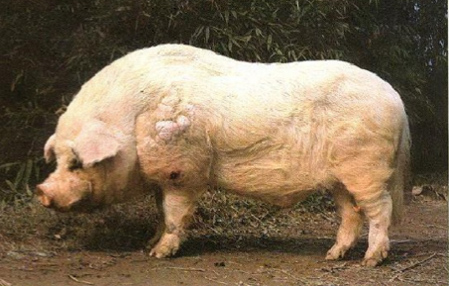
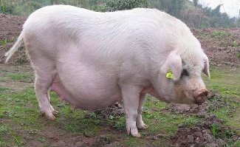
1.荣昌猪
主产于重庆荣昌和四川隆昌两县，后扩大到重庆和川南地区，并向全国20多个省、市推广。
全国三大地方猪种之一，享有国宝级的待遇。
戴眼镜的熊猫猪，除头部有黑斑外，全身白色，鬃毛洁白、刚韧；
头大小适中，面微凹，耳中等大、下垂，额面皱纹横行、有漩毛；
体躯较长，发育匀称，背腰微凹，腹大而深，臀部稍倾斜，四肢细致、结实；
Notes:
当图网 www.99ppt.com

Slide 23
荣昌猪耐粗饲、适应性强，肉质优良、瘦肉率较高，配合力好，鬃质优良，乳头6-7对，作为母本与瘦肉型猪杂交有杂交优势。

Slide 24
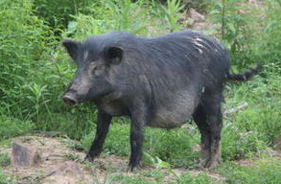
（六）高原型
1.地理分布：主要分布在青藏高原
2.体形外貌：被毛多为全黑色，少数为黑白花和红毛。头狭长，嘴筒直尖，犬齿发达，耳小竖立，体型紧凑，四肢坚实，形似野猪。
3.猪种特点：属小型早熟品种。每窝产仔5～6头，生长慢，胴体瘦肉多，背毛粗长，绒毛密生，适应高寒气候。
4.代表猪种：藏猪

Slide 25
谢
谢
观
看
Notes:
访问当图网 www.99ppt.com 专业的模板网站 为您提供更多优质模板

